Slide 1


VI – présentation projet
NHL Analysis
Ayrton Dumas & Samuel Torche | 13.12.2019

Slide 2
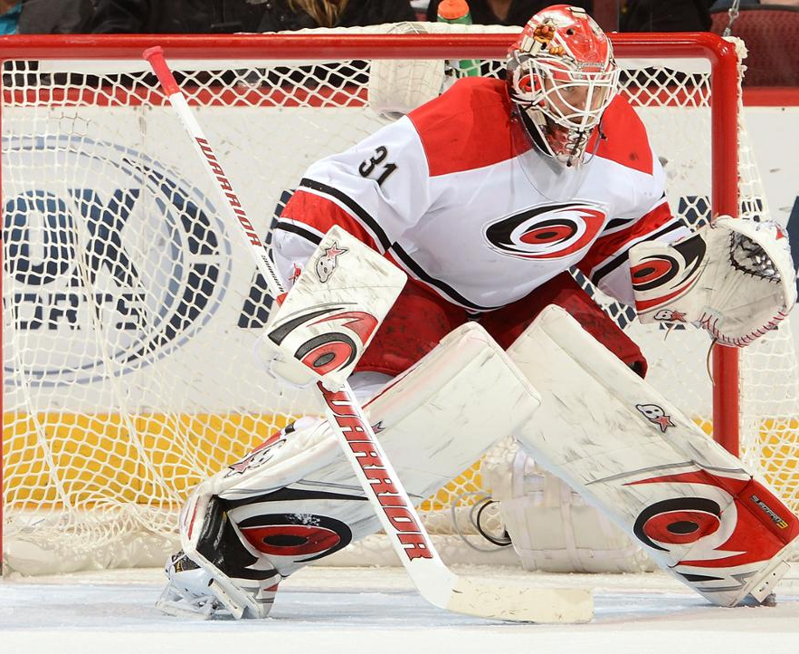
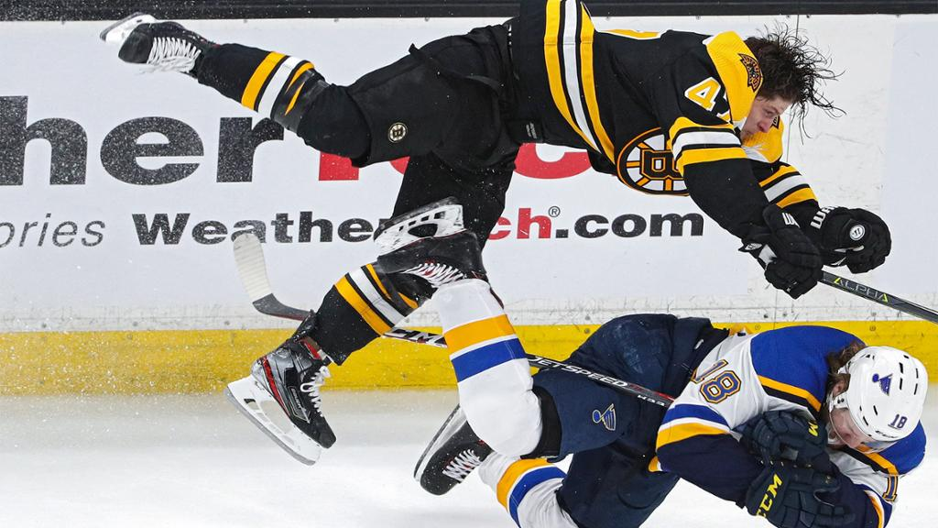
Message à transmettre / hypothèses
1. Changement dans le règlement => impact conséquent sur le jeu
2. Différence d’intensité entre la saison régulière et les playoffs
Notes:
Jeu a perdu en dimension physique mais gagné en vitesse et nombre de buts

Slide 3
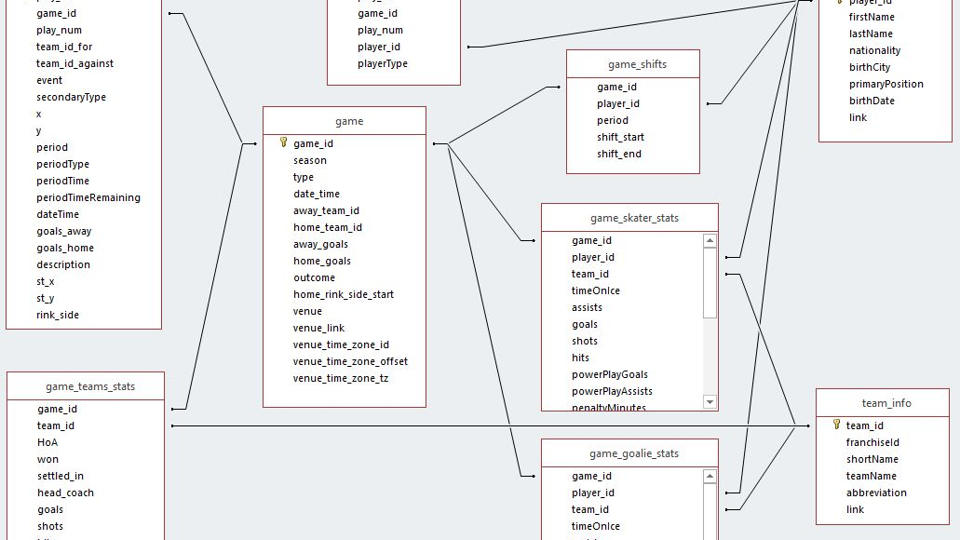
Source des données
Kaggle: NHL Game Data
Notes:
Fichiers CSV
Module une base de données relationnelles
Pour 9 saisons (2010-2011 à 2018-2019): tous les matchs + tous les plays (tirs, etc)
Importer dans MongoDB

Slide 4
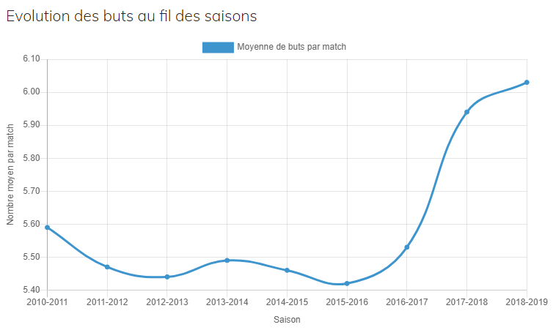
Représentation – Evolution au fil des saisons
Notes:
But du line chart: montrer l’évolution d’une variable en fonction d’une autre (dans ce cas les saisons qui passent)

Slide 5
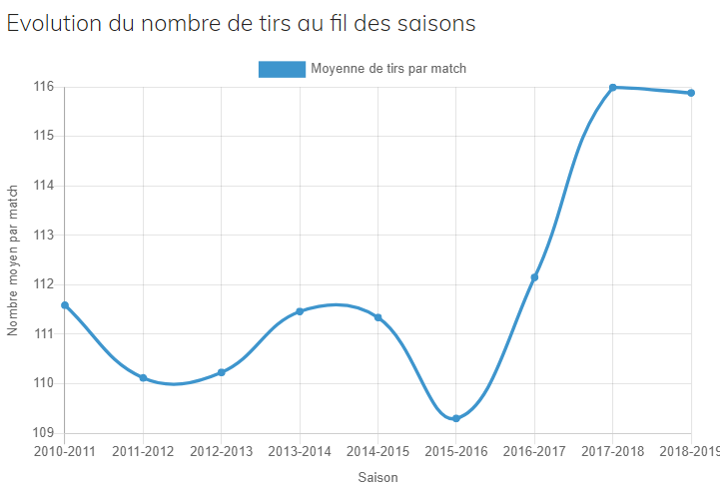
Représentation – Evolution au fil des saisons
Notes:
Gardiens plus mauvais, ou il affrontent simplement plus de tirs ?
Corrélation entre le nombre de buts et le nombre de tirs

Slide 6
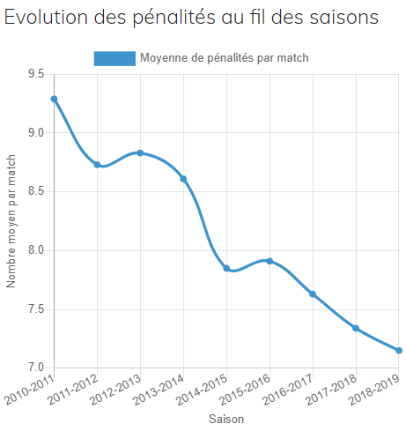
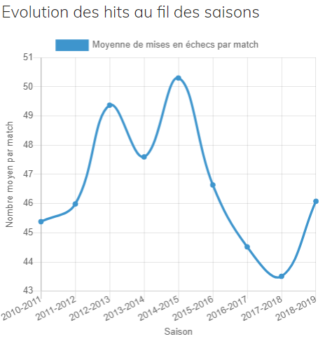
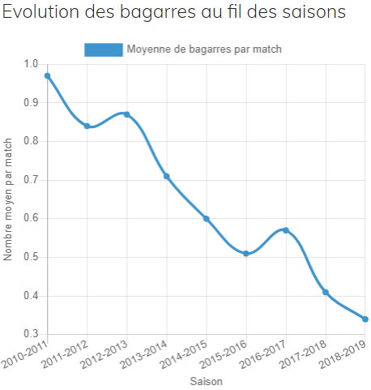
Représentation – Evolution au fil des saisons
Notes:
Comment justifier le nombre de tirs qui augmente ?
Le jeu devient moins physique, mais ça fait depuis 2010-2011 que c’est le cas, or le tirs ont explosés en 2017-2018

Slide 7
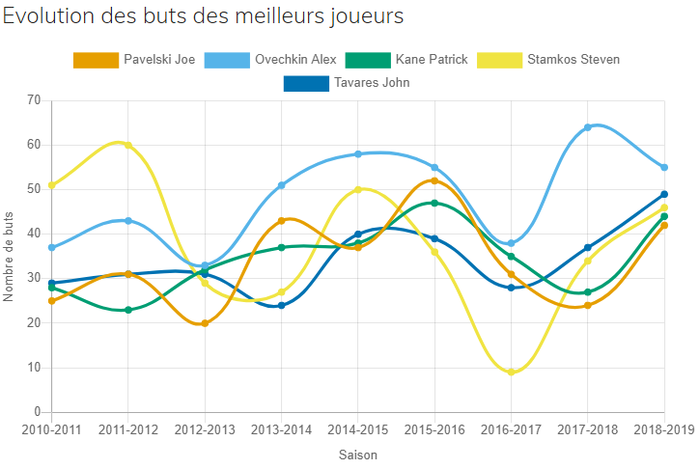
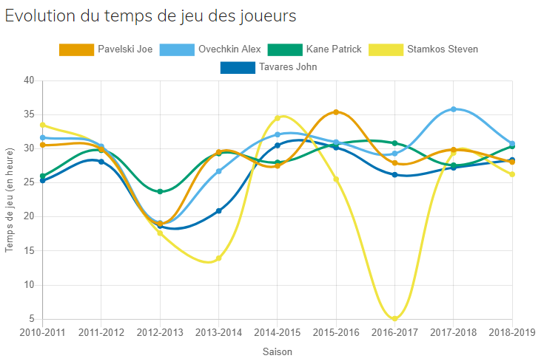
Représentation – Evolution au fil des saisons
Notes:
Nombre de goals augmente, mais quid des meilleurs buteurs ?
Nombre de buts corrélé au temps de jeu (blessure)
Reste constant malgré l’âge qui augmente

Slide 8
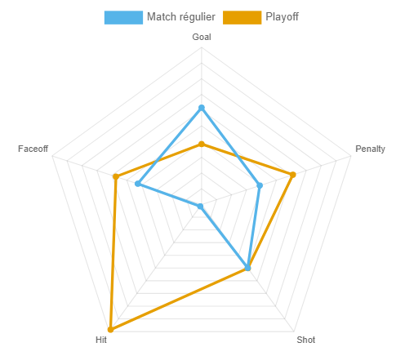
Représentation – Evolution au cours d’une même saison
Notes:
Radar Chart permet de comparer plusieurs métriques n’ayant pas la même échelle
Plus d’intensité en playoff, mises en échecs

Slide 9
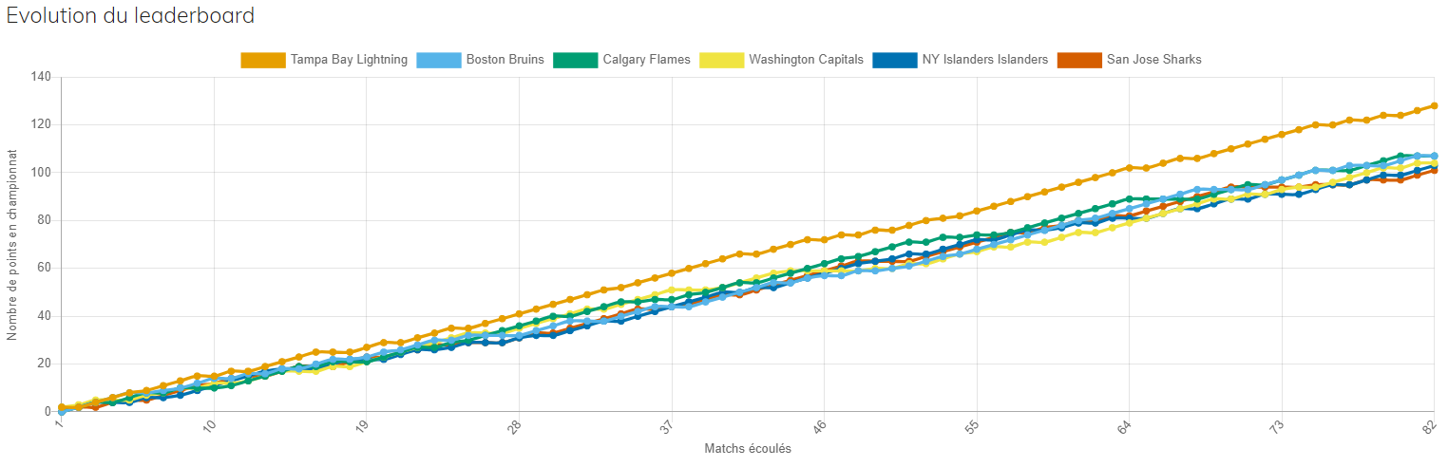
Représentation – Evolution au cours d’une même saison
Tampa Bay domine la saison régulière

Slide 10
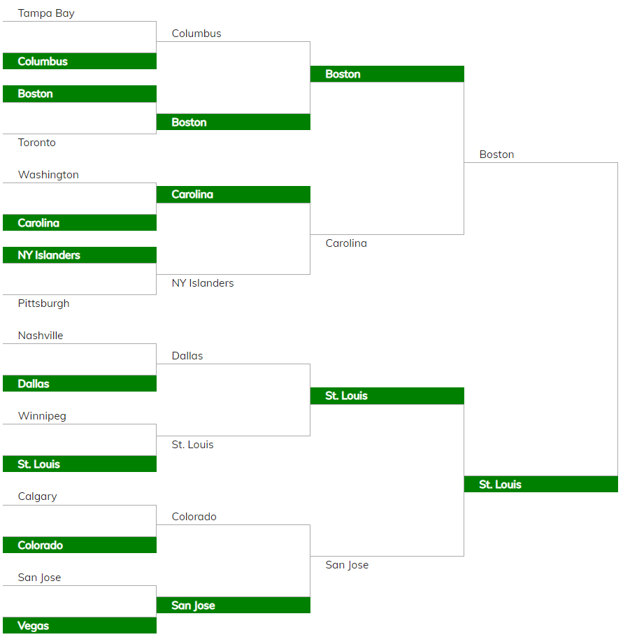
Représentation – Evolution au cours d’une même saison
Tampa Bay perd au premier tour

Slide 11
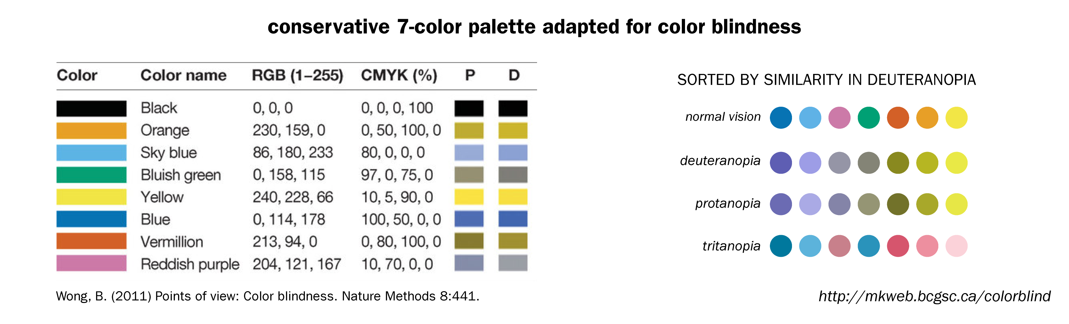
Principes
Daltonisme
Data-Ink ratio
Notes:
Palette de couleurs
Ajuster les échelles des graphiques + enlever les ticks inutiles

Slide 12
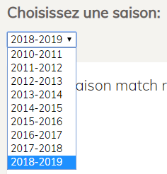
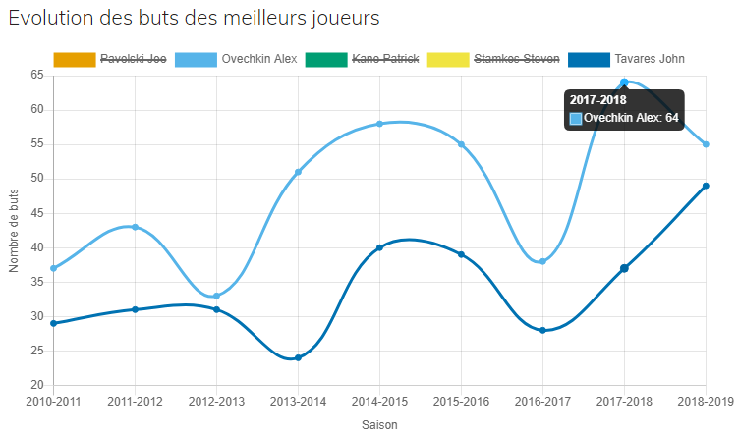
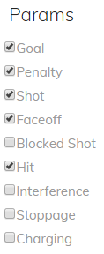
Interaction
Notes:
Pas beaucoup d’interaction
On a quand même essayé d’appliquer le principe:
Overview first,
zoom and filter,
then details-on-demand

Slide 13


Critiques outils utilisés
Résultats rapides
Pénible à customiser

Slide 14
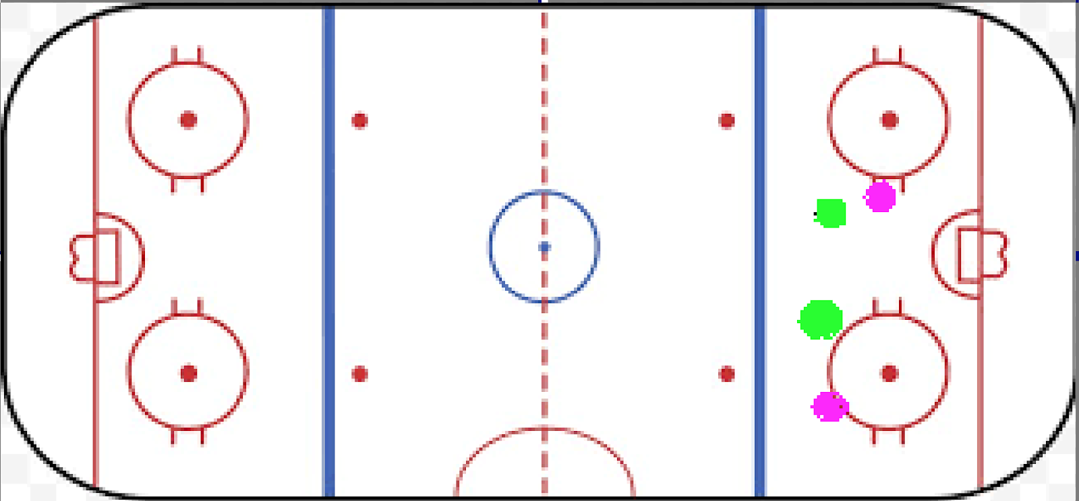
Améliorations
Patinoire chart
Plus de filtres

Slide 15
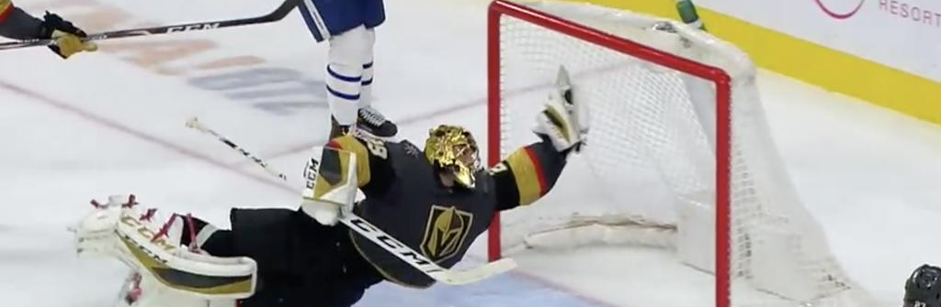
Conclusion
Certaines hypothèses confirmées, d’autres non

